Slide 1
REDESIM SP / VRE VIABILIDADE EMPRESA ESTABELECIDA
REDESIM SP / VRE MÓDULO DE VIABILIDADE

Slide 2
REDESIM SP / VRE MÓDULO DE VIABILIDADE
ACESSO:
O acesso ao REDESIM é permitido através do site https://vreredesim.sp.gov.br/home
O login é permitido através de Certificado Digital devidamente vinculado a empresa, e-CNPJ, ou e-CPF de um dos sócios, representante legal da empresa, ou ainda através da senha do portal gov.br

Slide 3
REDESIM SP / VRE MÓDULO DE VIABILIDADE
Clique em Login:

Slide 4
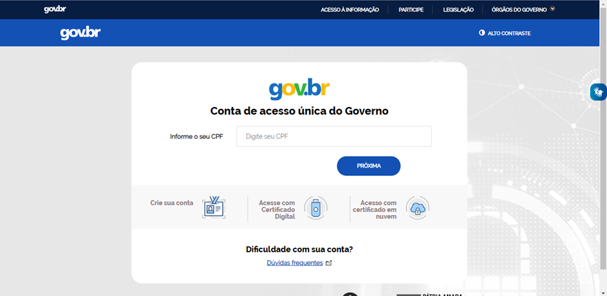
REDESIM SP / VRE MÓDULO DE VIABILIDADE
Faça o Login através do Certificado Digital ou senha gov.br:

Slide 5
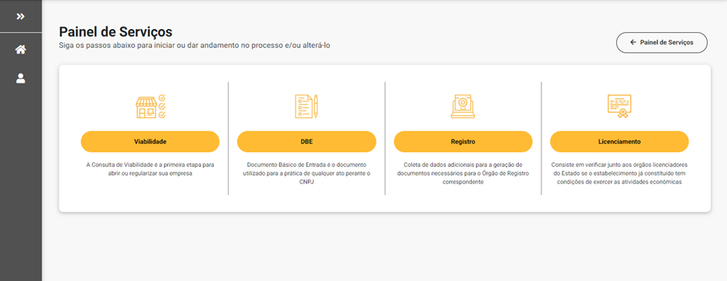
REDESIM SP / VRE MÓDULO DE VIABILIDADE
Clique em “Viabilidade”:

Slide 6
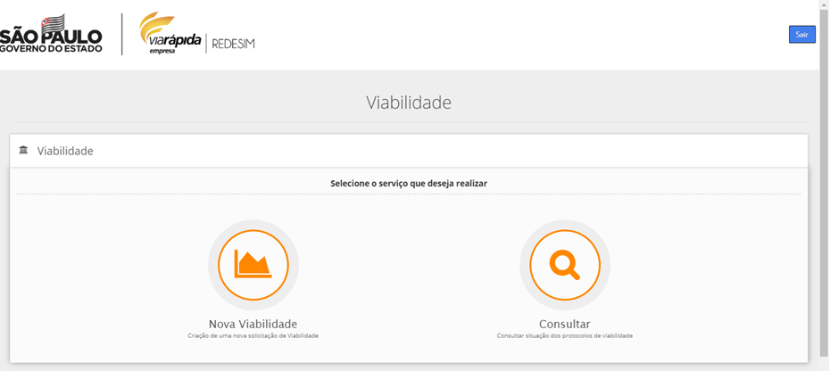
REDESIM SP / VRE MÓDULO DE VIABILIDADE
Clique em “Nova Viabilidade”:

Slide 7
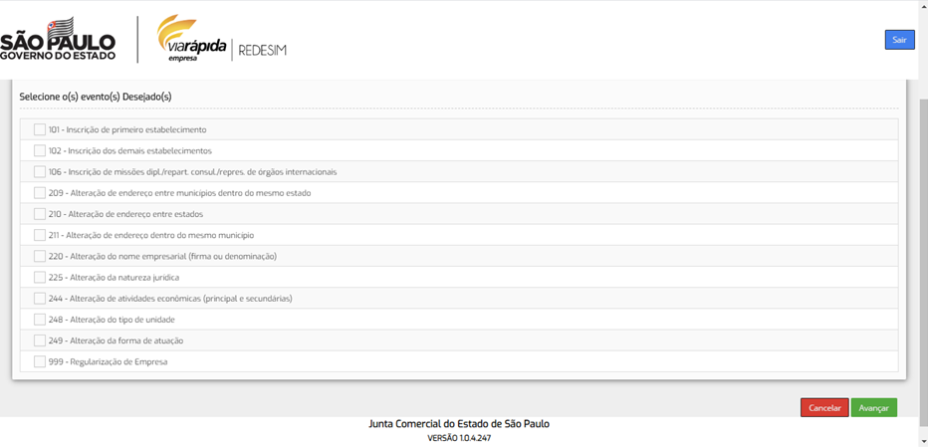
REDESIM SP / VRE MÓDULO DE VIABILIDADE
O exemplo será de “101 – Inscrição de primeiro estabelecimento”, porém as orientações se aplicam a todos os demais eventos reservados às suas devidas restrições de edição:

Slide 8
REDESIM SP / VRE MÓDULO DE VIABILIDADE
Selecione as informações sobre a empresa:

Slide 9
REDESIM SP / VRE MÓDULO DE VIABILIDADE
Selecione as informações sobre o estabelecimento:
“A empresa terá estabelecimento?” , responda:
SIM: Se a empresa terá o local fixo para exercer suas atividades;
NÃO: Para os casos em que o endereço da empresa e o endereço do empresário são os mesmos, qual será utilizado apenas como endereço para
correspondência.
Digite o CEP e pesquise.

Slide 10
REDESIM SP / VRE MÓDULO DE VIABILIDADE
Com a resposta “SIM”:
Após digitar o CEP, os dados do endereço serão carregados conforme a
base de dados dos Correios, indicar o número, conforme IPTU.

Slide 11
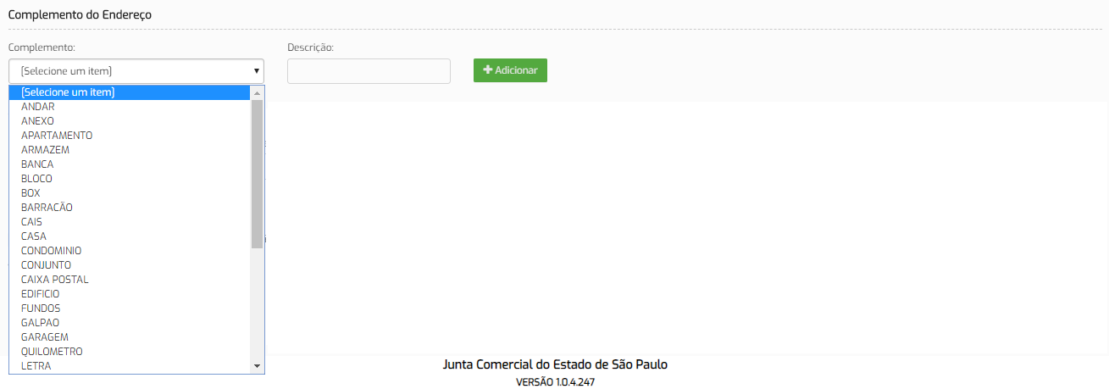
REDESIM SP / VRE MÓDULO DE VIABILIDADE
Caso houver, indicar complemento de endereço:
Importante: Empresas estabelecidas em Centros de Negócios, deverão informar o complemento conforme Contrato de Prestação de Serviços com o Centro de Negócios, nos demais casos, o complemento deverá ser informado conforme o carnê do IPTU, salvo em casos que utilize parte do imóvel qual deverá informar um complemento adicional (Ex: Rua Vila Lobos, XX – Galpão 1 tem a área edificada de 400m², na utilização total do imóvel não há necessidade de complemento, já na utilização parcial do imóvel deverá incluir complemento adicional, caracterizando a área do estabelecimento informada, qual ficaria Rua Vila Lobos, XX – Galpão 1 – Parte)
Importante: O complemento é indicado por dois campos: o tipo do complemento disponíveis pela Receita Federal e a descrição, porém a descrição em alguns casos, onde não houver “descrição” poderá utilizar o espaço em branco:

Slide 12
REDESIM SP / VRE MÓDULO DE VIABILIDADE
Indicar as áreas e quantidade de funcionário:
Área do Imóvel deverá indicar a área aprovada do Corpo de Bombeiros (AVCB, CLCB);
Área do Estabelecimento, indica a área utilizada pela empresa, em casos de salas, conjuntos, etc, deverá indicar a área edificada do imóvel utilizado, salvo em casos de subdivisão de salas, conjuntos, quais deverão indicar área inferior a área edificada do IPTU (mínimo de 20m² para fins de tributação);
Importante: Em casos de utilização de mais de um imóvel, deverá indicar na área do estabelecimento, a soma das áreas edificadas dos imóveis utilizados.
Selecione caso tenha protocolo anterior de viabilidade não passível e informe o protocolo anterior.

Slide 13
REDESIM SP / VRE MÓDULO DE VIABILIDADE
O tipo de imóvel, deve ser informado:
Urbano: Possuem Inscrição Cadastral do Imóvel, obtido no carnê do IPTU (composta por 19 dígitos);
Rural: O município não contempla esse tipo de imóvel;
Imóvel sem regularização: Imóveis concedidos pela PMB, quais possuem cadastro na Secretaria da Habitação, deverá protocolar na Secretaria de Planejamento e Urbanismo, o Documento de Numeração Oficial com o Termo de Concessão do Imóvel, emitidos pela Secretaria de Habitação.
Na opção do imóvel “Urbano”, informar a Inscrição Cadastral do Imóvel, referente ao imóvel utilizado.
Importante: em casos de utilização de mais de um imóvel todas as inscrições deverão ser indicadas.

Slide 14
REDESIM SP / VRE MÓDULO DE VIABILIDADE
A opção de “Imóvel sem regularização”, não habilita o preenchimento da Inscrição do Imóvel por não possuir a Inscrição do Imóvel, qual então deverá protocolar na Secretaria de Planejamento e Urbanismo, o Documento de Numeração Oficial com o Termo de Concessão do Imóvel, emitidos pela Secretaria de Habitação.
Indicar o horário de funcionamento da empresa, o mesmo horário deverá ser informado no Cadastro de Contribuinte Mobiliário, na solicitação de Inscrição Municipal:

Slide 15
REDESIM SP / VRE MÓDULO DE VIABILIDADE
Indique o tipo de unidade da empresa:
Indique:
Produtiva: Para as empresas quais exercem a atividade econômica no local;
Auxiliar: Para as atividades quais não são exercidas no local (e-commerce, escritórios, empresas com endereço apenas para correspondência, empresas estabelecidas em Centros de Negócios).

Slide 16
REDESIM SP / VRE MÓDULO DE VIABILIDADE
A pesquisa das atividades deverá ser feita por palavras-chaves das atividades econômicas escolhidas pela empresa:

Slide 17
REDESIM SP / VRE MÓDULO DE VIABILIDADE
Adicione a(s) atividade(s) econômica(s) que a empresa exercerá:
Indique se a atividade adicionada será a principal, e ainda se a atividade será ou não exercida no local.
Importante: Para empresas estabelecidas em Centros de Negócios, nenhuma atividade poderá ser exercida no local.

Slide 18
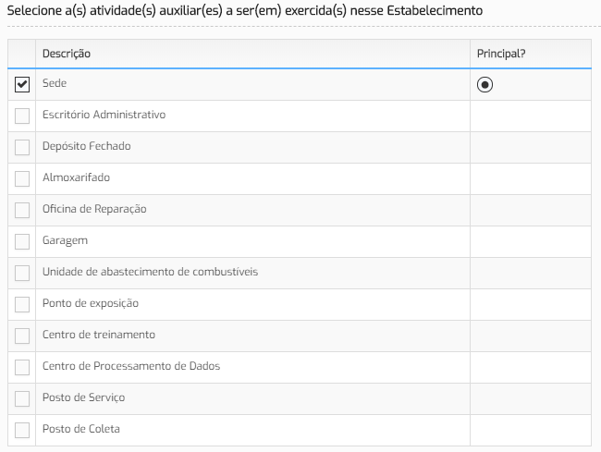
REDESIM SP / VRE MÓDULO DE VIABILIDADE
Adicione a(s) atividade(s) auxiliar(es) a ser(em) exercida(s) no local, e selecione a principal:

Slide 19
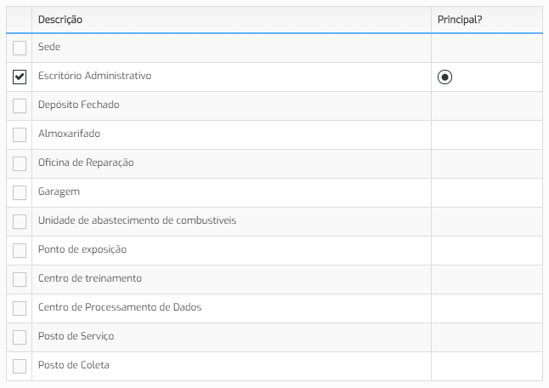
REDESIM SP / VRE MÓDULO DE VIABILIDADE
Importante: Empresas estabelecidas em Centros de Negócios deverão informar que terão estabelecimento, porém as atividades econômicas não serão estabelecidas no local, e a atividade auxiliar deverá ser indicada como escritório administrativo:

Slide 20
REDESIM SP / VRE MÓDULO DE VIABILIDADE
Deverá ainda indicar a forma de atuação da empresa:
Observe que em nosso exemplo, como empresa estabelecida, a opção “Estabelecimento Fixo” já vem como a opção selecionada.

Slide 21
REDESIM SP / VRE MÓDULO DE VIABILIDADE
Confirme a declaração que a consulta de viabilidade tem a intenção de abertura de empresa:
Indique o Nome Empresarial pretendido e o Objeto Social da empresa:

Slide 22
REDESIM SP / VRE MÓDULO DE VIABILIDADE
Confira os dados da solicitação:
Finalize a solicitação:
Protocolo e resumo da solicitação:
Aguarde a análise da PMB, com parecer passível prossiga o registro da empresa, solicitando o DBE, com parecer não passível deverá encaminhar um e-mail para planejamento.viabilidadeindeferimentos@barueri.sp.gov.br com número do protocolo, data e horário da solicitação para verificar os motivos do parecer não passível e as correções apontadas na análise.

